Slide 1


Desarrollo de fitoterapéuticos adaptógenos: de la medicina tradicional para su uso en el nivel clínico
Prof. Dr. Danilo Ribeiro de Oliveira
E-mail: oliveiradr@pharma.ufrj.br

Slide 2
ADAPTÓGENO
Fue acuñado en 1947 por Nikolai Lazarev para clasificar las plantas y otras sustancias que aumentan la resistencia no específica del cuerpo, protegiéndolo de factores estresantes.
TERMO AINDA HOJE NÃO TOTALMENTE ACEITO PELA MEDICINA
• Un adaptógeno necesita 4 acciónes:
1. Producir efecto anti-fatiga contra los esfuerzos físicos o mentales.
2. Aumentar la resistencia al estrés.
3. Normalizar los estados patológicos del organismo, principalmente debido a los excesos o deficiencias de los mecanismos homeostáticos.
4. Ser inofensivo desde el punto de vista toxicológico.

Slide 3
ADAPTÓGENOS
Compuestos que aumentan la capacidad de un organismo para adaptarse a los factores ambientales y para evitar daños por estos factores, aumentando la resistencia no específica contra agentes estresantes, mejorando la propia capacidad para adaptarse al estrés.
Sin embargo, es un término que todavía no está totalmente aceptada por la medicina
Panossian & Wagner, 2005

Slide 4
ADAPTÓGENOS
AGENTES INMUNOESTIMULANTES
Promueven una mejor resistencia contra las infecciones bacterianas y virales, y también contra la inflamación crónica.
AGENTES NOOTRÓPICOS
Mejoran las funciones cerebrales como la memoria, el aprendizaje, la capacidad de percepción y poder de razonamiento y concentración.
AGENTES ANABÓLICOS
Activan el metabolismo, aumentando las síntesis de ácidos nucleicos, proteínas, y por lo tanto, son agentes promotores del crecimiento.
TÓNICOS
Mejoran la falta de tono y la debilidad del cuerpo como un todo o en órganos específicos. Actúan para mejorar la "performance" física.
AGENTES GERIÁTRICOS
Se utilizan para prevenir la aparición de enfermedades o síntomas relacionados con la edad.

Slide 5
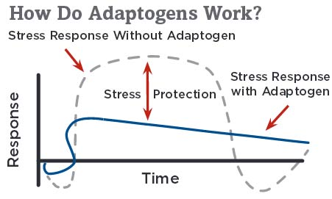
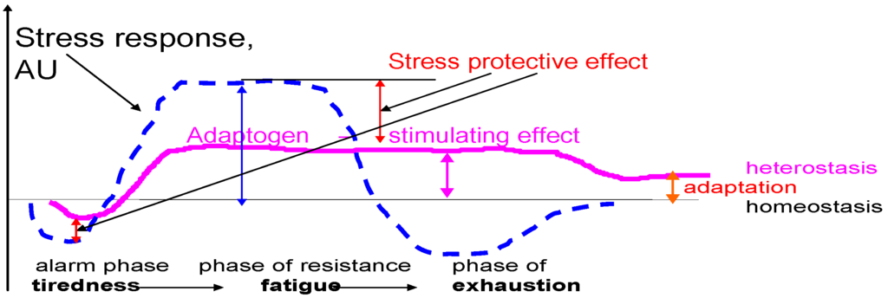
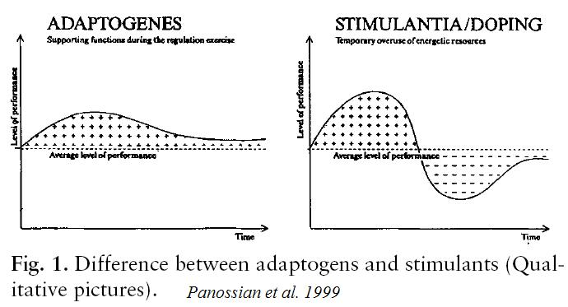

HANS SELYE - endocrinólogo austriaco - 1936
Proteínas de Estresse: proteínas de "heat-shock" (HSP) - podem influenciar o sistema imunológico; mecanismo de expressão ainda não foi bem elucidado.
Estrés x Homeostasis
Define estrés como un estado de
"homeostasis amenazada", siendo la homeostasis un complejo equilibrio dinámico que está constantemente desafiada por las fuerzas adversas intrínsecas y extrínsecas o estresantes.

Slide 6
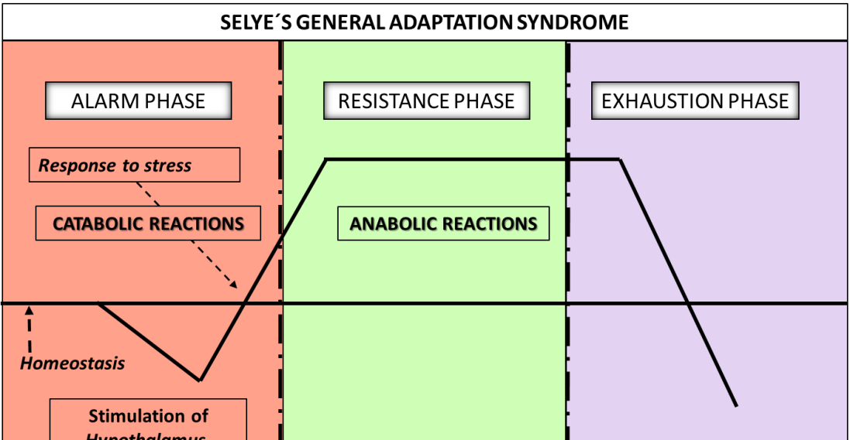
Síndrome General de Adaptación propuesta por Selye (1950)
Proteínas de Estresse: proteínas de "heat-shock" (HSP) - podem influenciar o sistema imunológico; mecanismo de expressão ainda não foi bem elucidado.
FASE DE ALARMA
FASE DE RESISTENCIA
FASE DE AGOTAMIENTO
RESPUESTA AL ESTRÉS
Cansancio
Fatiga
Heterostasis
Estrés
Efecto protector del estrés
Homeostasis
Estimulación del eje
hipotálamo-pituitaria-adrenal
(HPA)
Adaptado de Panossian et al., 1999

Slide 7
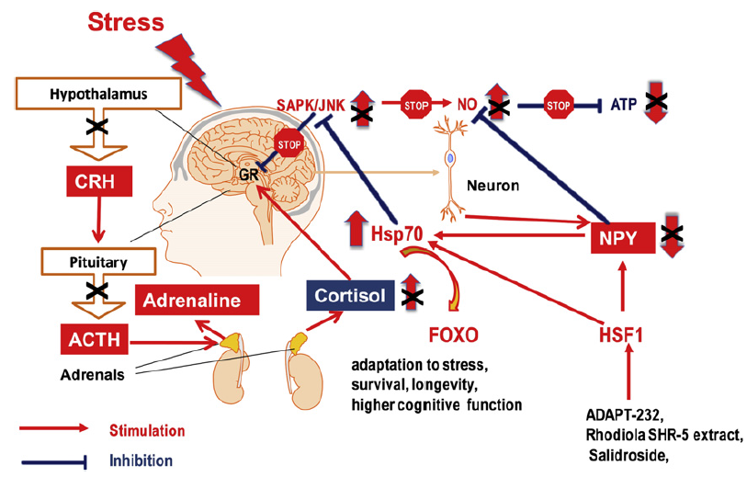
Estrés
Eje Hipotálamo-Pituitária-Adrenal (HPA)
hipotálamo
pituitaria
adrenal
Adaptación al estrés, supervivencia, longevidad, el aumento de la función cognitiva
Panossian (2013), Psychiatr Clin N Am 36: 49–64

Slide 8
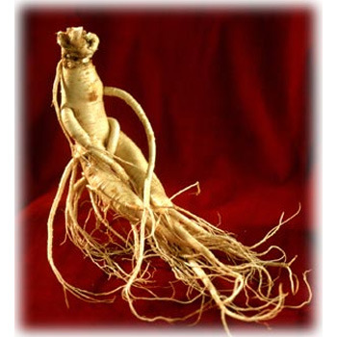
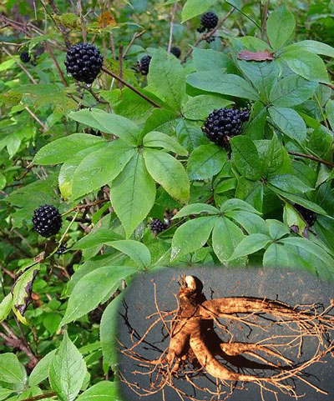
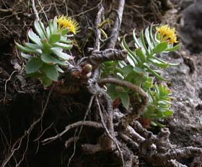
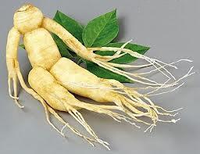
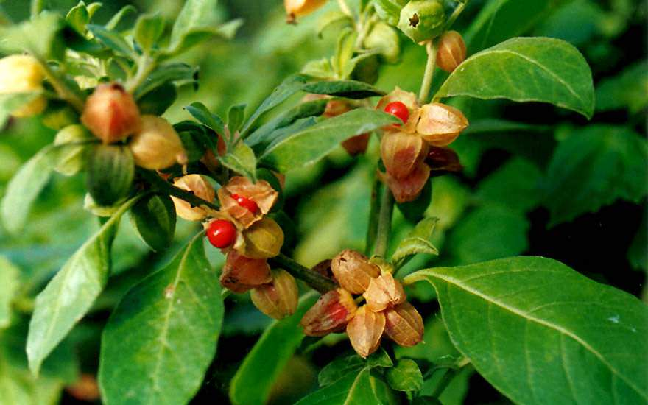
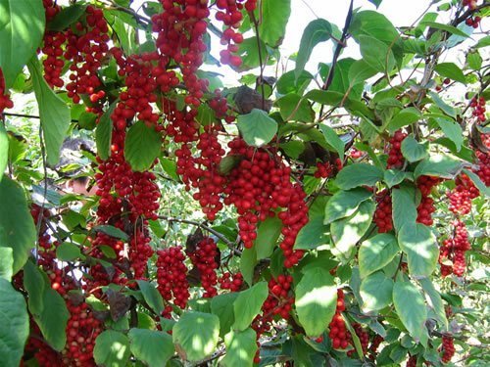
FITOTERAPÉUTICOS ADAPTÓGENOS
Panax ginseng
“ginseng coreano”
Rhodiola rosea
“raíz del Ártico” o “raíz de oro”
Eleutherococcus senticosus
“ginseng siberiano”
Withania somnifera
Schisandra chinensis
“ashwaganda”
“gomishi”, “hokugomishi”

Slide 9
Plantas Tónicas, Restaurativas y Estimulantes
?
Fitoterapéuticos adaptógenos
Medicina Tradicional
Medicina Moderna
SALUD
Concepción
holística
Concepción
Científica
ENFERMEDAD

Slide 10

Concepción BIOMÉDICA de Salud
"Salud" como la ausencia de enfermedad es la normalidad estadística de las funciones corporales, es decir, la capacidad de realizar todas las funciones fisiológicas típicas con al menos la eficiencia típica (Boorse, 1997)

Slide 11
Concepción HOLÍSTICA de Salud
'La salud holística' amplía el enfoque de la medicina moderna en los síntomas y la enfermedad para incluir otros ámbitos relacionados con la salud, como la nutrición, el bienestar psicológico y espiritual, las relaciones interpersonales, y las influencias ambientales (Lowenberg y Davis, 1994).

Slide 12


Concepción HOLÍSTICA de Salud
"Salud" es un estado de completo bienestar físico, mental y social y no solamente la ausencia de afecciones o enfermedades. (OMS, 2009).

Slide 13

Concepción Biomédica de Enfermedad
Centrase en la patología/enfermedad en el cuerpo como principal causa de la enfermedad;
Identifica solo las causas individuales;
Enfoque reduccionista

Slide 14
Las enfermedades pueden ser entendidas como "clasificaciones culturales de las adversidades" (Lieban, 1977)
Concepción Holística de Enfermedad
20% de Las personas que experimentan síntomas (y discapacidades), no tiene una típica enfermedad medica identificable para explicarlos

Slide 15


Concepción Holística de Enfermedad
las funciones vitales de la persona podrían ser mejor servidas, incluso sin identificarse alguna enfermedad (Hesllow, 1993).
Un coche no necesita tener una reconocible "falla mecánica" con el fin de presentar un mal funcionamiento que requiere algún ajuste o reparación

Slide 16
La Debilidad y La Fatiga
Son percibidas por la reducción de
la función muscular, la resistencia a las infecciones, la cognición y el rendimiento sexual.
Son más pronunciadas durante:
- el envejecimiento; o
- las enfermedades infecciosas;
- el estrés;
- los problemas psicosomáticos.
Abatimiento
y
Depresión

Slide 17
Plantas Medicinales
Se utilizan con frecuencia de forma “no específica” para la aptitud y mejora de las funciones del cuerpo
plantas tónicas, rejuvenecedoras y restauradoras

Slide 18
Tesis doctoral Danilo R. Oliveira 2006-2009
“Bioprospección de Plantas Medicinales de los conocimientos tradicionales asociados en las comunidades quilombolas de Oriximiná-PA”

Slide 19
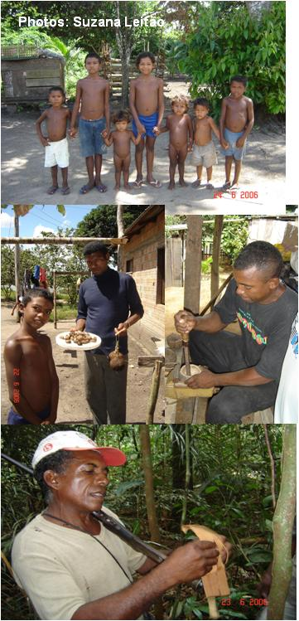
¿Que es Quilombola?
El “quilombola” o “remanente de los quilombos” son grupos étnicos descendientes de los esclavos negros que sofrierón la opresión histórica. Y hasta hoy viven en colectividade, manteniendo sus costumbres.
Se estima que hay más de 3.000 comunidades "quilombolas" en Brasil, de los cuales al menos 300 se encuentran en el estado de Pará.

Slide 20
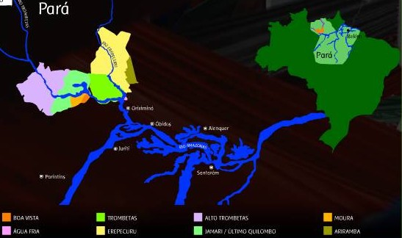
QUILOMBOLAS DE ORIXIMINÁ
35 comunidades distribuidas en 8 territorios.
600 mil hectáreas
Fonte: CPI-SP

Slide 21
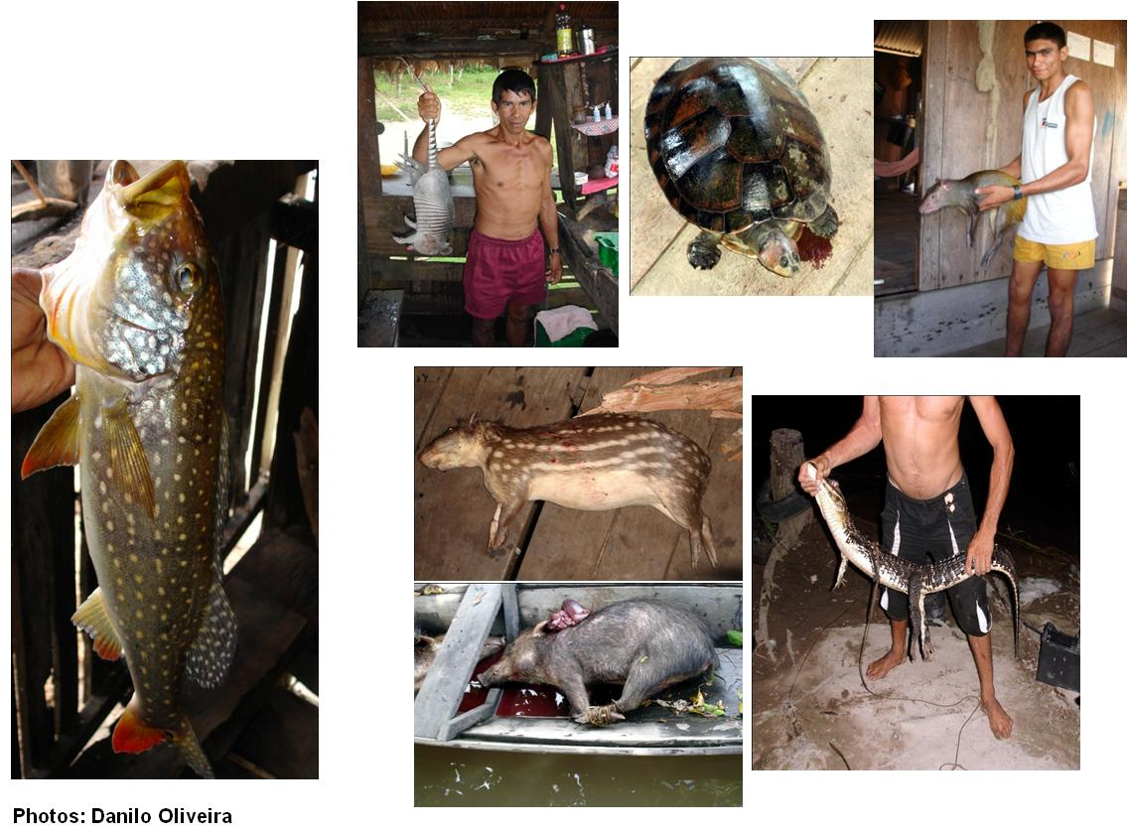
Caza y Pesca

Slide 22
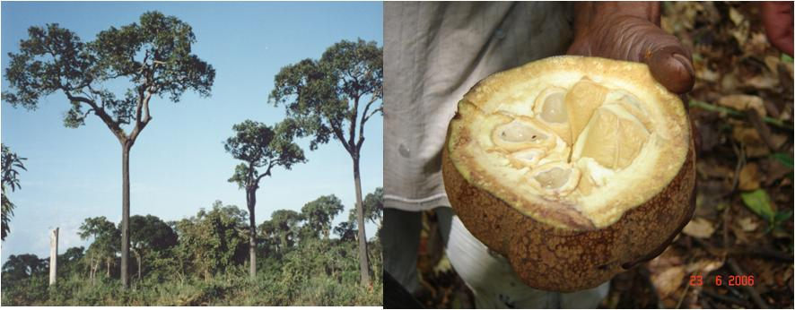
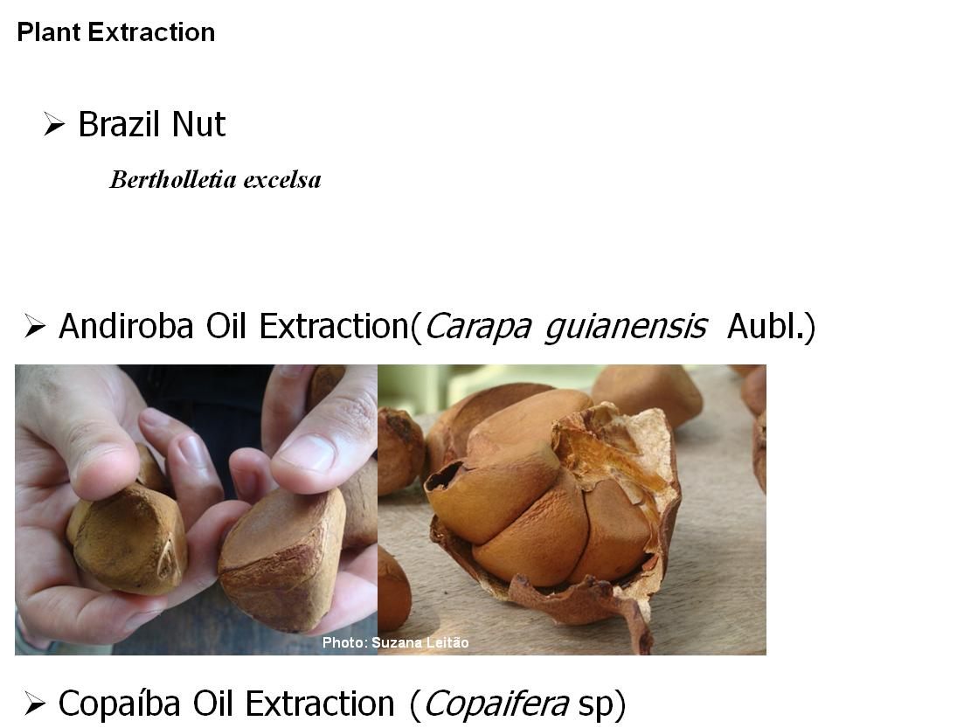
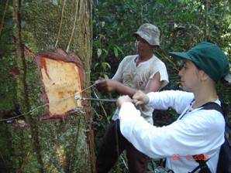
RECOLECTA VEGETAL
➢ Castaña de Pará
Extracción de aceite de Andiroba (Carapa guianensis Aubl.)
Extracción de aceite de Copaíba
(Copaifera spp)
Photo: Danilo Oliveira
Notes:
Pero tambien de la recolleccion de “castanha do brasil”, la extraccion del aceite de Andiroba y de la resina de copaiba

Slide 23
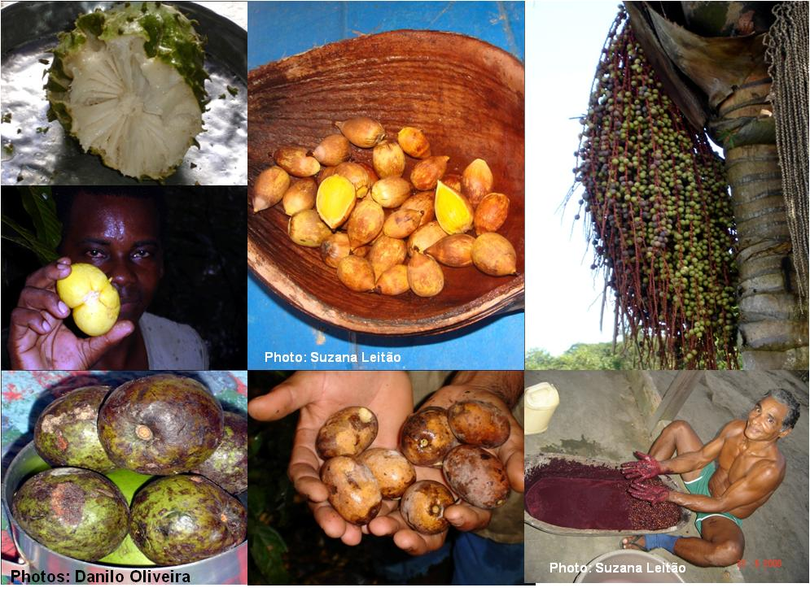
RECOLECTA DE FRUTOS ALIMENTICIOS
Notes:
Igualmente que de la recolleccion de frutos comestibles

Slide 24
ORIGEN DE LOS CONOCIMIENTOS TRADICIONALES DE LOS QUILOMBOLAS
AMERINDIOS
Plantas
Medicinales
de los
Quilombolas
COLONIZADORES PORTUGUESES
ESCLAVOS AFRICANOS
Su contacto con la naturaleza durante siglos, el conocimiento formado a partir de un complejo de indio-Negro-portugués, y su aislamiento geográfico, han llevado a los miembros de estas comunidades un vasto conocimiento de las plantas medicinales.
Grandes CHAMANES = SACACAS (PAJÉS)
ESPECIALISTAS LOCALES
Notes:
Su conoscimiento tiene uma fuerte matriz africana, asi como tambien congrega el conoscimiento de los amerindios y de los portugueses. Tambien, ellos vivem em su maioria en contato com la naturaleza, distante de los centros urbanos, en una region com una alta biodiversidad.

Slide 25


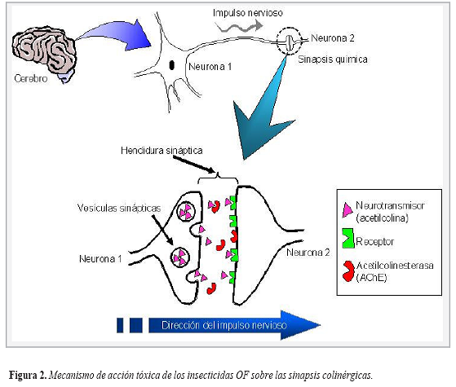
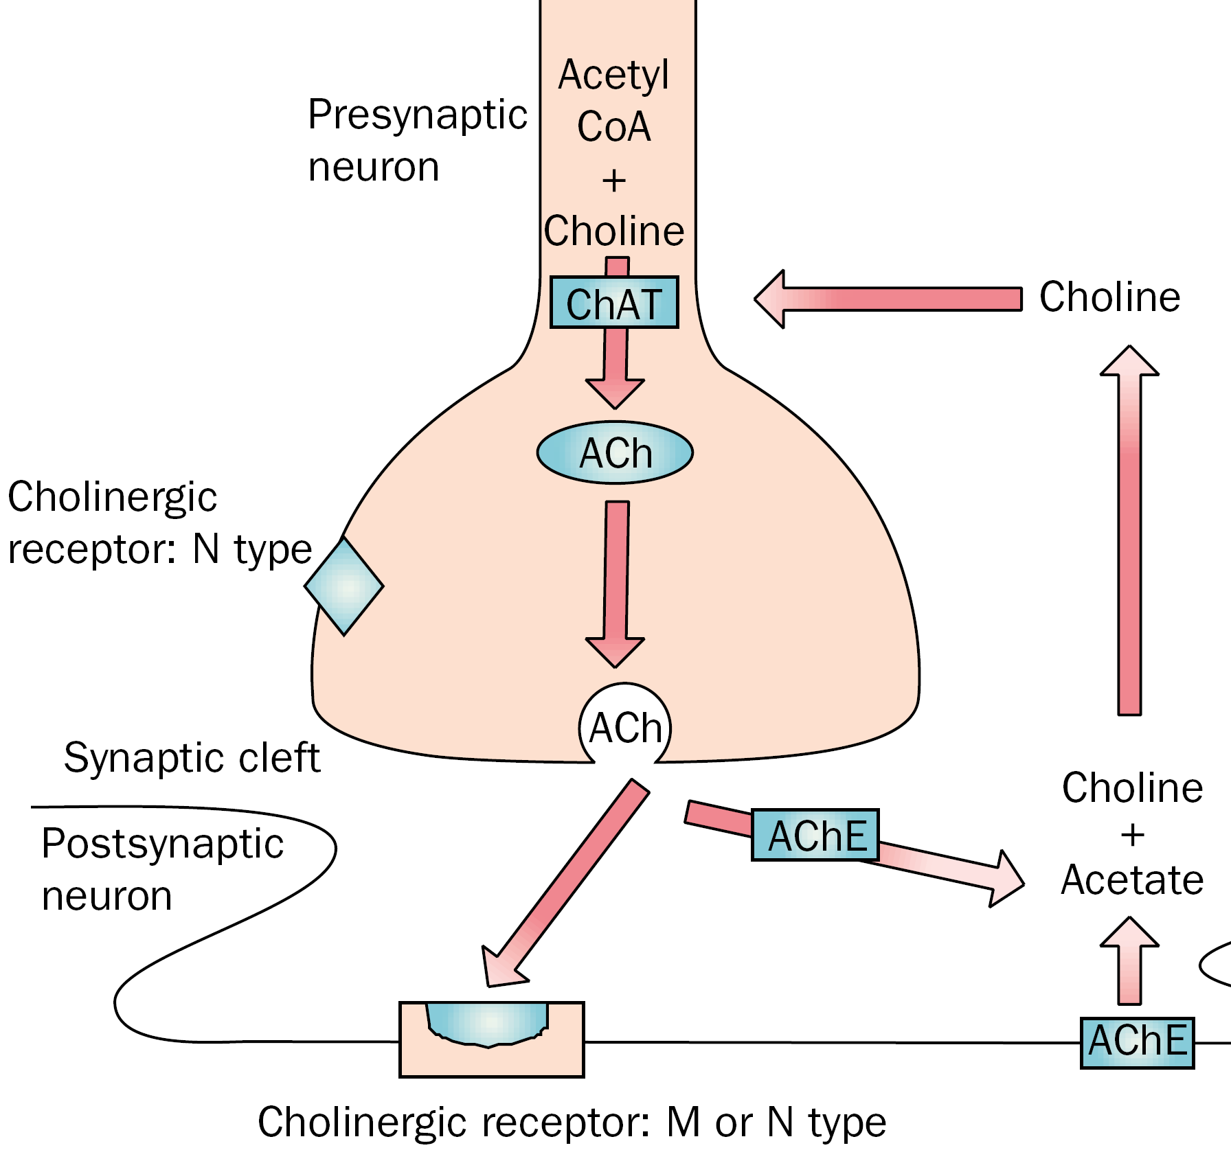
La Búsqueda de Plantas Medicinales contra la enfermedad de Alzheimer
Con posible actividad inhibidora de la enzima acetilcolinesterasa (AChE)
Selección de plantas utilizadas para la pérdida de memoria, dificultad en el razonamiento, el olvido, falta de atención, senilidad, envejecimiento, rejuvenecimiento, "debilidad de la cabeza o mente", "debilidad del cuerpo", como "tónico para los nervios“, afrodisíaco etc.
36 plantas medicinales
11 ensayadas para la inhibición de la acetilcolinesterasa
38,5% se mostró activas
11 fueron analizadas y 38,5% se mostró a ser activo
Resultados
Falso positivos
???
la mayoría de los extractos ricos en taninos
Notes:
El primero fue sobre las plantas utilizadas para los trastornos relacionados con la memoria-que se esperaba presentar una alta actividad inhibidora de la enzima acetilcolinesterasa que es útil en el tratamiento sintomático de la enfermedad de Alzheimer, la que es responsable de la hidrólisis de la acetilcolina, un neurotransmisor que es esencial para la cognición. De 36 especies etno estudiados, 11 fueron analizadas y el 38,5% se mostró a ser activo. Sin embargo, era los Que observados más activos eran ricos en taninos, una clase de compuestos que se caracteriza por la precipitación de proteínas Que puede interferir con los ensayos enzimáticos, dando lugar a resultados falsos positivos.

Slide 26
La Búsqueda de Plantas Medicinales contra la enfermedad de Alzheimer
precipitación de taninos
Una espécie activa, rica en alcaloides indólicos
Extractos Activos
Extractos
sin Taninos
Precipitación con gelatina
Reevaluación frente AChE
Resultados falso positivos!!!
ATIVIDADE INIBIDORA DA ACCETILCOLINESTERASE
Notes:
El primero fue sobre las plantas utilizadas para los trastornos relacionados con la memoria-que se esperaba presentar una alta actividad inhibidora de la enzima acetilcolinesterasa que es útil en el tratamiento sintomático de la enfermedad de Alzheimer, la que es responsable de la hidrólisis de la acetilcolina, un neurotransmisor que es esencial para la cognición. De 36 especies etno estudiados, 11 fueron analizadas y el 38,5% se mostró a ser activo. Sin embargo, era los Que observados más activos eran ricos en taninos, una clase de compuestos que se caracteriza por la precipitación de proteínas Que puede interferir con los ensayos enzimáticos, dando lugar a resultados falsos positivos. Después de la reacción de precipitación de taninos con todas las muestras positivas, sólo una especie etno, ricos en alcaloides indol que inhiben la acetilcolinesterasa, se mantuvo activo. Esto demuestra el tratamiento Que de trastornos de la memoria por los cimarrones no se dirige sólo directamente para aliviar algún tipo de demencia, pero Que la adversidad y limitaciones del cuerpo implica el mal funcionamiento de la memoria, porque la cola plantas se recomiendan son en su mayoría también indicó la tónica (Oliveira et al., 2012).
Desde 36 ethnospecies encuestados, 11 se sometieron a ensayo y el 38,5% se mostró a estar activo. Sin embargo, se observó que los más activos eran ricos en taninos, una clase de compuestos que se caracteriza por la precipitación de proteínas que pueden interferir con los ensayos enzimáticos, dando lugar a resultados falsos positivos. Después de una reacción de precipitación de taninos con todas las muestras positivas, sólo una ethnospecies, ricos en alcaloides indol que inhiben la acetilcolinesterasa, se mantuvo activo. Esto demuestra que el tratamiento de trastornos de la memoria por los quilombolas no se dirige sólo directamente para aliviar algún tipo de demencia, pero que la adversidad y las limitaciones del cuerpo implica un mal funcionamiento de la memoria debido a que las plantas que se recomiendan son en su mayoría también indicaron como tónico
Además, los taninos son conocidos por sus acciones eliminadoras de radicales libres e inmunomoduladores, teniendo todavia un efecto beneficioso en la lucha contra los procesos inflamatorios, el envejecimiento, la enfermedad de Parkinson, isquemia y la hipoxia cerebral.

Slide 27
TANINOS: problema o explicación?
Inmunomoduladores
Anti-radicales livres
Contra procesos inflamatorios
Envejecimiento, enfermedad de Parkinson, isquemia y hipoxia cerebral
El tratamiento de trastornos de la memoria por los quilombolas no se dirige sólo directamente para aliviar algún tipo de demencia, pero se dirigen a tratar a las adversidades y limitaciones del cuerpo que implican también en un mal funcionamiento de la memoria.
Notes:
Además, los taninos son conocidos por sus acciones eliminadoras de radicales libres e inmunomoduladores, teniendo todavia un efecto beneficioso en la lucha contra los procesos inflamatorios, el envejecimiento, la enfermedad de Parkinson, isquemia y la hipoxia cerebral.

Slide 28

Chapter:
Ethnomedical Knowledge among the Quilombolas from the Amazon Region of Brazil with a Special Focus on Plants Used as Nervous System Tonics.
Oliveira et al., 2012.
Notes:
Esta cuestión fue explorada por nosotros en este capítulo de un libro, publicado en 2012.

Slide 29


La Búsqueda de Plantas Medicinales contra Tuberculosis
Selección de plantas utilizadas para tos, tos seca, "tos enojada", neumonía, "debilitamiento", tuberculosis, enfermedad pulmonar, enfermedad de pecho
43 especies medicinales
10 ensayadas contra
M. tuberculosis
5 activas (50%)
Solamente una (10%) significativamente activa
TAMBIÉN SE UTILIZAN PLANTAS TÔNICAS, FORTALECIENTES Y PARA ANEMIA
Notes:
El segundo estudio etno-dirigida se llevó a cabo centrándose en las plantas para el tratamiento de la tos seca, tos enojado, la neumonía, la tuberculosis y las enfermedades infecciosas del pecho. Sorprendentemente, a pesar de todos estos términos guía en la selección de plantas para la bioprospección, se observó que el término "debilitamiento" se utiliza especialmente para la tuberculosis. A medida que estas comunidades tradicionales consideran debilidad corporal como un factor importante en el desarrollo de la enfermedad, la tónica y plantas fortificantes son parte del arsenal terapéutico para el tratamiento y la profilaxis de la tuberculosis. La debilidad del cuerpo y la depresión del sistema inmune como un factor para el desarrollo de tuberculosis también son percibidos por otras comunidades tradicionales de todo el mundo.

Slide 30

PARA LOS QUILOMBOLAS
TUBERCULOSIS ⇒ “DEBILITAMIENTO” (“enfraquecimento”)
RELACIÓN DIRECTA COM LA DEBILIDADE DEL CUERPO
COMPARACIÓN COM LA LITERATURA
De las 43 plantas quilombolas com posible actividad contra tuberculosis, 93% ya son descriptas para los trastornos pulmonares y 86% como tónicas, fortalecientes y estimulantes
Ethnopharmacological versus random plant selection methods for the evaluation of the antimycobacterial activity.
Oliveira et al. Revista Brasileira de Farmacognosia 21:793-806, 2011.
Notes:
una buena indicación de que las plantas medicinales brasileñas se utilizan de forma no específica para mejorar las funciones del cuerpo.
Sorprendentemente, a pesar de todos estos términos guía en la selección de plantas para la bioprospección, se observó que el término "debilitamiento" se utiliza especialmente para la tuberculosis. A medida que estas comunidades tradicionales consideran debilidad corporal como un factor importante en el desarrollo de la enfermedad, la tónica y plantas fortificantes son parte del arsenal terapéutico para el tratamiento y la profilaxis de la tuberculosis. La debilidad del cuerpo y la depresión del sistema inmune como un factor para el desarrollo de tuberculosis también son percibidos por otras comunidades tradicionales de todo el mundo.

Slide 31
Papúa Nueva Guinea (Case et al., 2006)
Bioprospección de plantas para TB no llogro buenos resultados
Las plantas para tratamiento de TB son para los sintomas de la enfermedad o sistema inmunológico;
Las plantas deven ser sometidas a ensayos para actividad inmunomoduladora
Notes:
En un estudio de bioprospeccíón de plantas para TB realizado en Papúa Nueva Guinae, no se llogro buenos resultados,
Sin embargo, las plantas usadas para TB son para los sintomas de la enfermedad o para mejorar el sistema inmunológico.
Así, los autores sugieren que estas plantas deben ser sometidos a ensayos para actividades inmunomoduladoras para mejor entender y valorar las propiedades biológicas de acuerdo con la medicina tradicional

Slide 32
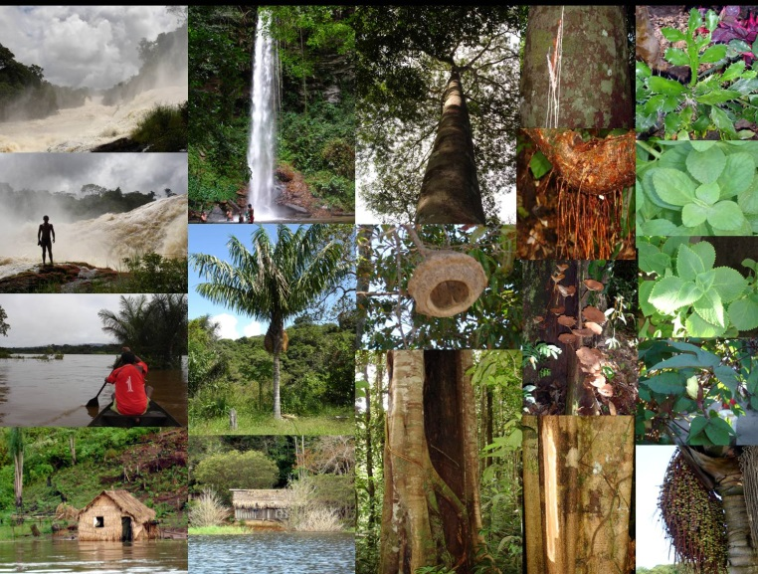
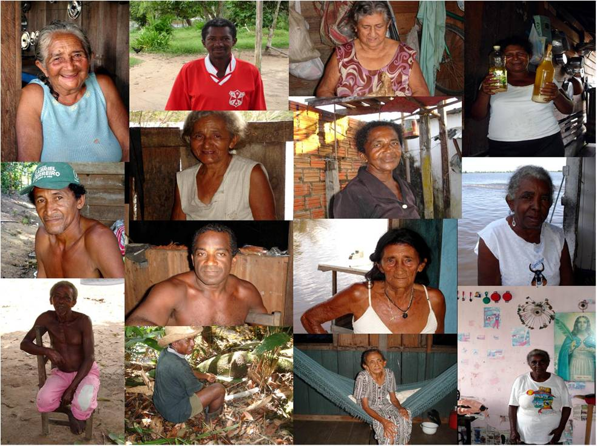
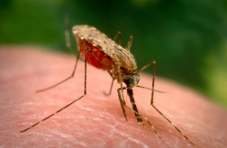
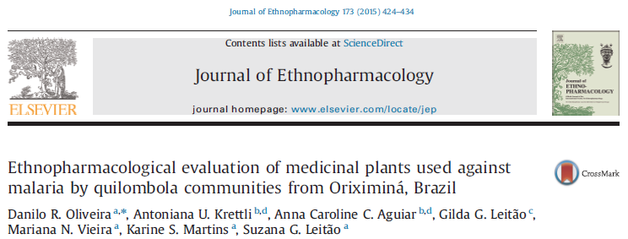
La Búsqueda de Plantas Medicinales contra Malaria
Conocimiento Tradicional
Biodiversidad de Oriximiná, Brasil
Miembros de los Quilombolas
Oliveira et al. (2015) J. Ethnopharmacol. 173: 424-34

Slide 33
La Búsqueda Plantas para Malaria
35 plantas
11 seleccionadas
Etnobotânica Quantitativa
Probadas contra P. falciparum in vitro
3 activas
CUP y IS
ESPÉCIES | Índice de saliência “para malária”
Ampelozizyphus amazonicus (“saracuramirá”) | IS = 0,360
Aspidosperma rigidum (“carapanaúba”) | IS = 0,251
Geissospermum argentum (“falsa quina”) | IS = 0,249
Simaba cedron (“palo para todo”) | IS = 0,148
Bertholletia excelsa (“nuez de Brasil”) | IS = 0,124
Actividad antiplasmodica
Inactiva
2,5 μg/mL
2,5 μg/mL (Bertani el al., 2005)
1,6 μg/mL
2,0 μg/mL

Slide 34
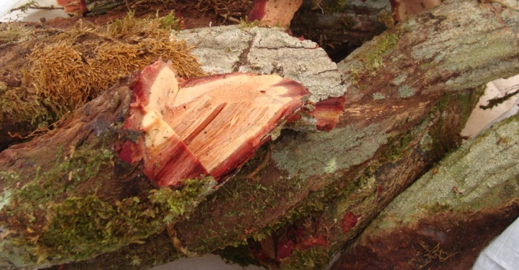
UNA GRAN PARADOJA ?!?
Ampelozizyphus amazonicus
Conocida por sus usos depurativos, tónicos, energéticos y revitalizantes
POTENCIAL ADAPTÓGENO
Notes:
Sin embargo, en varios estudios, A. amazonicus se demostró que era totalmente inactivo contra las formas sanguíneas de Plasmodium in vitro e in vivo. Este resultado demuestra que no siempre es el foco principal de un tratamiento antipalúdico una acción antiplasmodial directa porque esta especie es conocida por su depurativo, estimulante, enérgica y propiedades revitalizantes (Oliveira et al., 2011b). La malaria es considerada como una enfermedad que afecta a la persona en su conjunto, por lo que es necesario para tratar todos los síntomas (fiebre, hígado y bazo hinchazón, dolor de cabeza, dolor de cuerpo, malestar general, etc.), así como la limpieza y el fortalecimiento del cuerpo para la curación. Clarkson et al. (2004) también destacó que algunas plantas actúan como antipiréticos o inmunoestimulantes para aliviar los síntomas de la malaria, en lugar de tener actividad antiparasitaria.

Slide 35
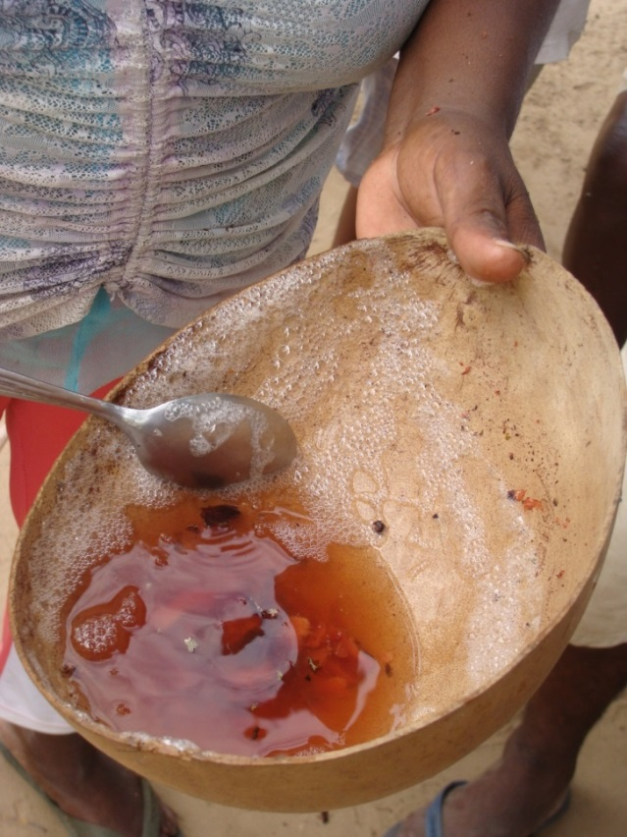

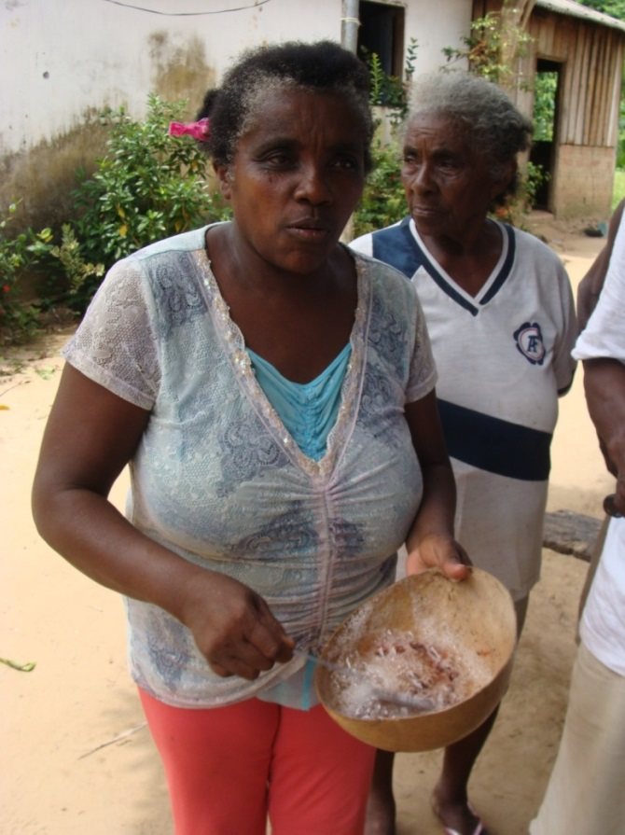
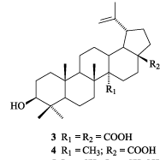
Ampelozizyphus amazonicus
Conocida como “cervezita” o “cerveza de indio”
► SAPONINAS
Núcleo Triterpénico Damarânico
► TRITERPENOS
ácido betulínico, etc.
8 Sistemas corporais (CIDs)
15 Propriedades de Uso
Porción Polar
Porción Apolar

Slide 36
Ampelozizyphus amazonicus
Estudios para desarrollar una bebida energética para deportistas y un fitoterapéutico adaptógeno
Fitoquimicos y de estandardización de los extractos;
Preclínicos - antifatiga, inmunoestimulante, anabólico, cardioprotector, antiinflamatorio, entre otros;
Desarrollo de una bebida reconstituible para atletas; y
Ensayo clínico con un grupo de atletas
PATENTE (Registro Nº : BR10201402089) / Depósito: 25/08/2014
"Desarrollo de una bebida isotónica con efectos adaptógenos a partir de Ampelozizyphus Amazonicus" ,
Instituição de registro: INPI - Instituto Nacional da Propriedade Industrial.

Slide 37
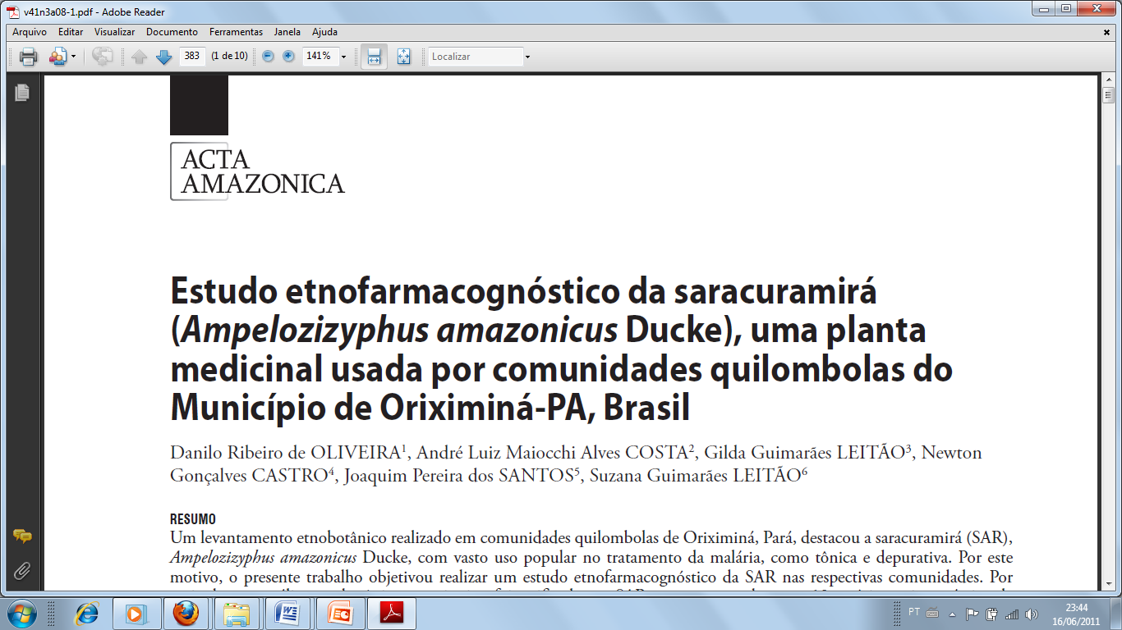
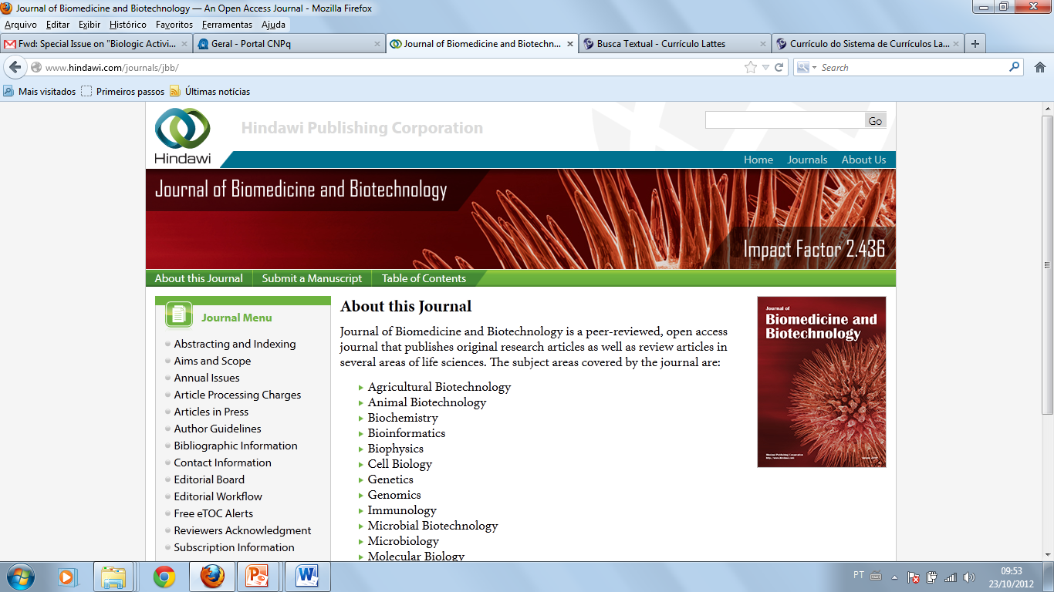
Immunobiologic and antiinflammatory activites of a bark extract from Ampelozizyphus amazonicus Ducke.
Peçanha et al. 2013

Slide 38
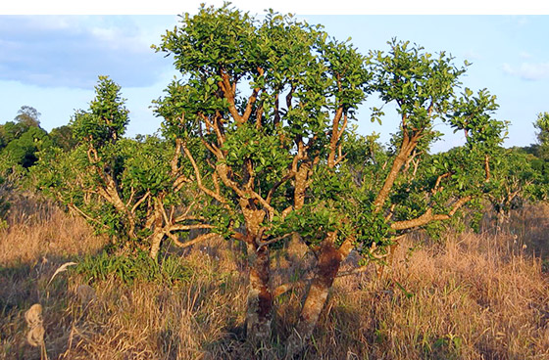

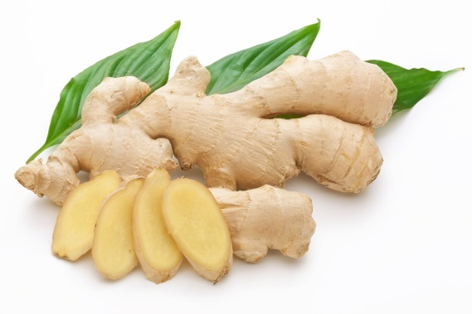
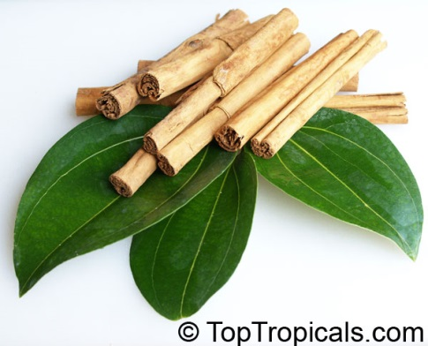
Pausinystalia johimbe
yohimbe
Algunas plantas revitalizantes, tónicas y estimulantes ya muestran un gran potencial para convertirse en los próximos fitoterapéuticos adaptógenos, por las informaciones químicas, biológicas y sus usos tradicionales
Zingiber officinale
Jengibre
Cinnamomum verum
Canela, Cinamomo

Slide 39
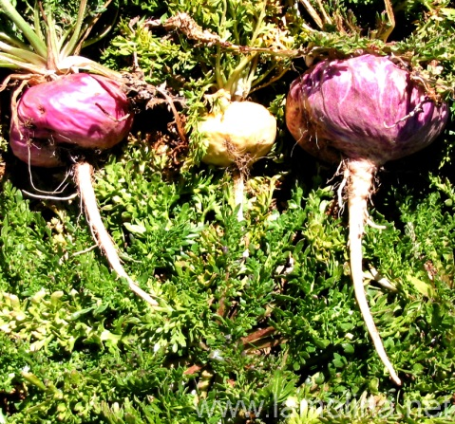
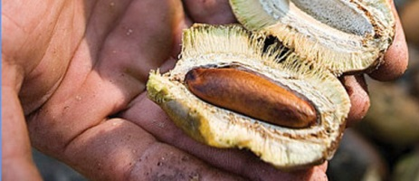
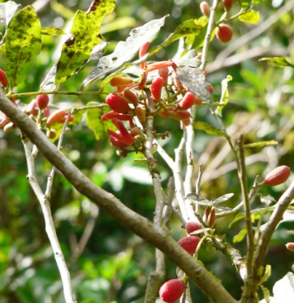

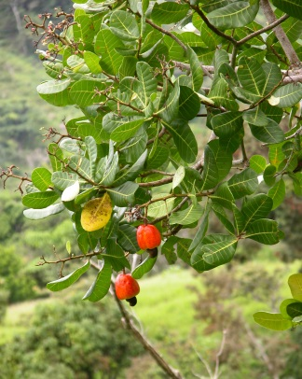
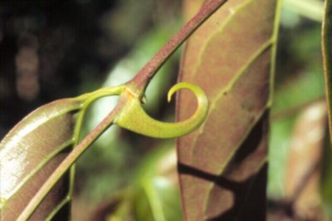
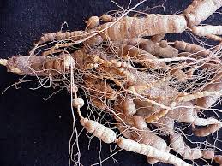
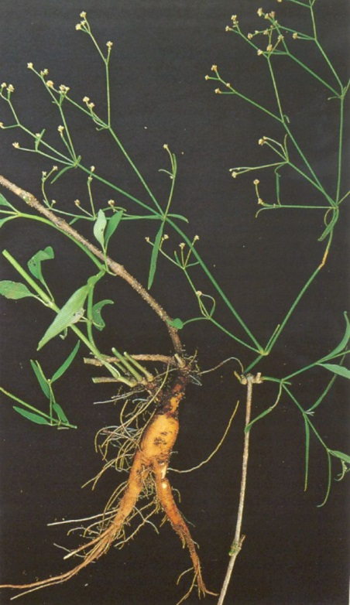
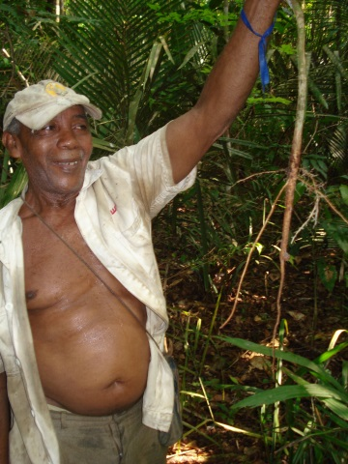
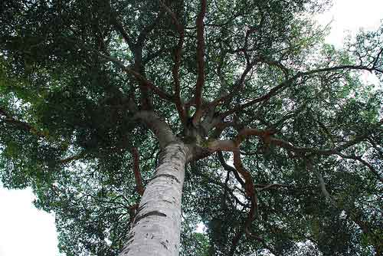
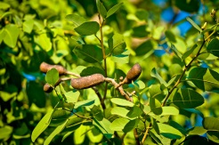
Dipteryx odorata
“fava tonka” o “cumaru”
Ampelozyziphus amazonicus
“cervecita” o “cerveza de indio”
Trichilia catigua
“catuaba” o “catiguá”
Lepidium meyenii
“maca” o “ginseng peruano”
Anacardium occidentale
“anacardo” o “cajueiro”
Uncaria spp.
“uña de gato”
Heteropterys tomentosa
“nodo de perro”
Pfaffia glomerata
“ginseng brasileño”
Hymenaea spp.
“jatobá”
Ptychopetalum olacoides
“marapuama”
Notes:
Algunas plantas de América del Sur son dignas de mención en este sentido, como por ejemplo: Lepidium meyenii, Ampelozyziphus amazonicus, Heteropterys tomentosa, Maytenus guyanensis, Pfaffia glomerata, Uncaria guianensis y otras. Estas plantas merecen más atención y escrutinio a fin de encontrar evidencia científica que apoye sus usos populares.

Slide 40
Por las pruebas necesarias de la eficacia y la seguridad requerida por los modelos biomédicos de la medicina moderna, las plantas que se utilizan como afrodisíacos, estimulantes sexuales, energéticos, para el rejuvenecimiento, contra la debilidad y deterioro de la memoria podrían ser consideradas como potenciales nuevos fitoterapéuticos adaptógenos.

Slide 41

¿QUÉ PLANTAS COLOMBIANAS QUE SERÁN LOS FUTUROS ADAPTÓGENOS?
LA PREGUNTA FINAL:

Slide 42

GRACIAS POR
SU ATENCIÓN!
Prof. Danilo Ribeiro de Oliveira
oliveiradr@pharma.ufrj.br
RIO TROMBETAS – ORIXIMINÁ – PARÁ - BRASIL

